Slide 2
Sistema de Información para registro de entrada y salida de equipos de computo de la sede del Sena Colombia.
Anteproyecto por Carlos Triana, Johan Morales & Carlos Díaz

Slide 3

Formulando el Problema
¿Qué nivel de seguridad predomina en la entrada y salida de equipos de cómputo en la sede de formación del Sena del barrio Colombia?

Slide 4
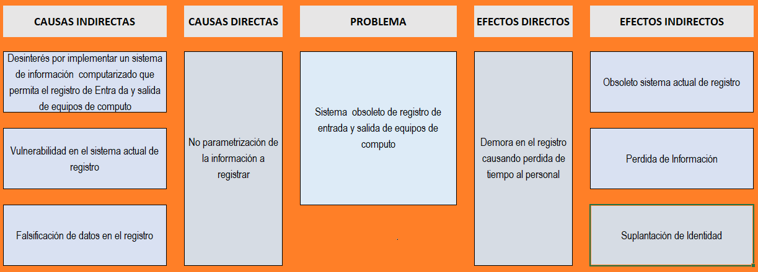
Árbol de problemas

Slide 5


¿Como llegar a construir objetivos relacionando la situación problemática con elementos de solución?
Tip
Concreto
Medible
Alcanzable
Realista
Tiempo

Slide 6
Objetivos
Objetivo General
Mejorar el nivel de seguridad del registro de entrada y salida de equipos de cómputo de los aprendices, funcionarios y visitantes de la sede de formación del Sena barrio Colombia, implementando un sistema de información que permita su control, a desarrollarse en el periodo de formación lectiva comprendida entre los años 2017 a 2019.

Slide 7
Objetivos Específicos
Recolectar información necesaria para el análisis de la situación actual y la elaboración del sistema de información, de tal forma que se cubran los requerimientos solicitados por la entidad .
Construir una interfaz de gestión de equipos que permita registrar, modificar y activar/desactivar los mismos.
Construir una interfaz de gestión de usuarios que permita registrar, modificar y activar/desactivar los mismos.
Construir una interfaz de gestión de movimientos que permita registrar, generar reportes y consultar los mismos.
Construir una interfaz de gestión de perfiles que permita registrar, modificar y activar/desactivar los mismos.
Desarrollar una base de datos que permita el almacenamiento de información sobre usuarios y sus equipos de cómputo, permitiendo que estén disponibles para su consulta y posterior uso en el sistema de información.
Objetivos

Slide 8
Justificación
Con el sistema de información se pretende aliviar el traumatismo generado actualmente por el alto movimiento de ingreso y salida de equipos de cómputo personales de funcionarios, visitantes y aprendices, también garantizar la disponibilidad de la información, ya que el sistema permitirá llevar a cabo un registro detallado, consistente y veraz de los movimientos realizados al interior de la sede.

Slide 9
Alcance
El sistema de información como entregable de este proyecto que se habrá de implementar, permite identificar los siguientes componentes diferenciadores que en el contexto de la ingeniería de software determinan la cadena de valor, su usabilidad y nivel de interacción.

Slide 10
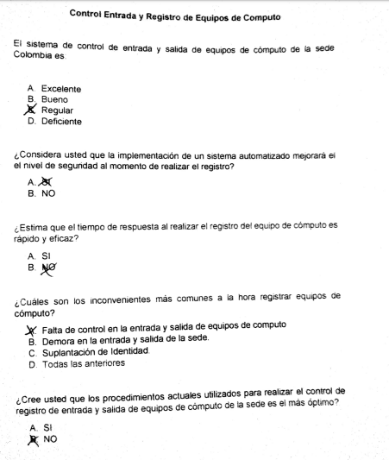
Levantamiento de información.
Observación
Encuesta

Slide 11
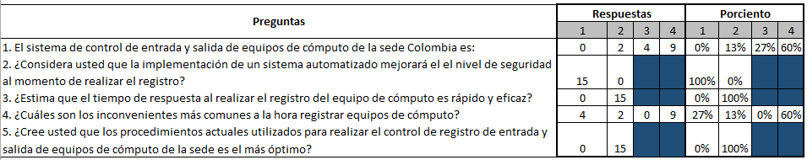
Tabulación

Slide 12
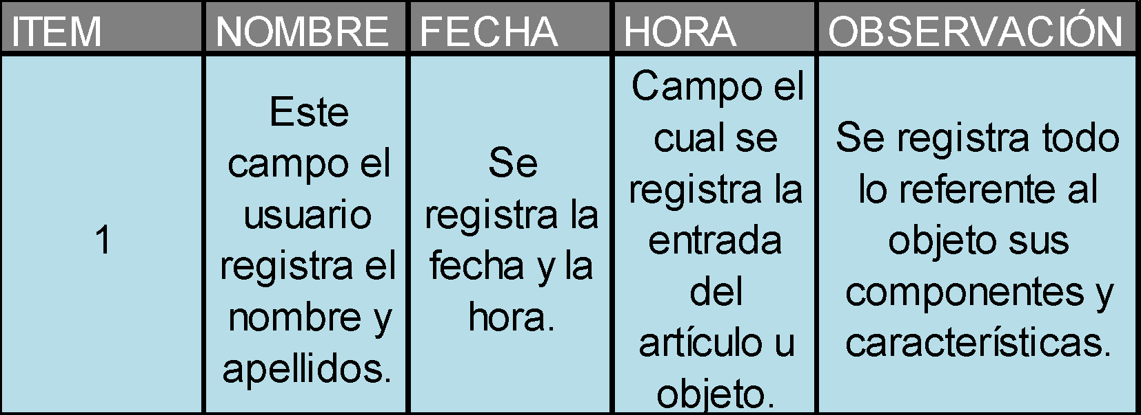
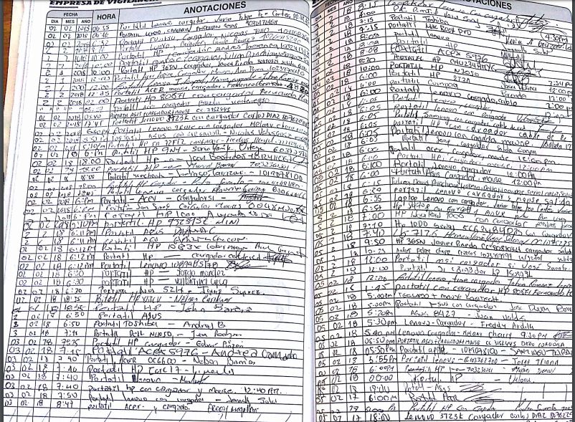
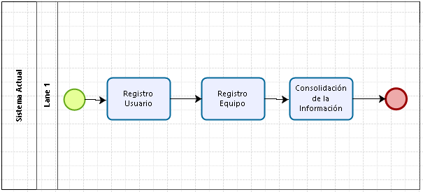
Sistema Actual

Slide 13


FACTIBILIDAD
TECNOLOGICA -Conocimiento fase lectiva proceso de formación. - Equipos y Herramientas para llevar a cabo la Ejecución del proyecto. - La Biblioteca como soporte documental. - Implementación de Equipo de Computo. - Desarrollo del software construido con herramientas de Software Libre.

Slide 14

FACTIBILIDAD
ECONÓMICA El desarrollo no tiene costo debido a que es un trabajo para evaluación de proceso de formación.

Slide 15

FACTIBILIDAD
OPERATIVA
Dentro de la factibilidad operacional, este sistema no presentará procesos complejos ni difíciles de usar por parte de la usuarios de la sede Colombia. Basándose en la encuesta que se realizó a los usuarios de la sede del Sena, se determinó que éstos no se oponen al cambio y manifiestan que serán de gran utilidad en los procesos de registro de Entrada y salida de Equipos de computo.

Slide 16
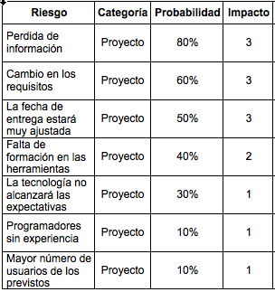
Riesgos del Proyecto
Categorías
Despreciable
Marginal
Crítico
Catastrófico

Slide 17
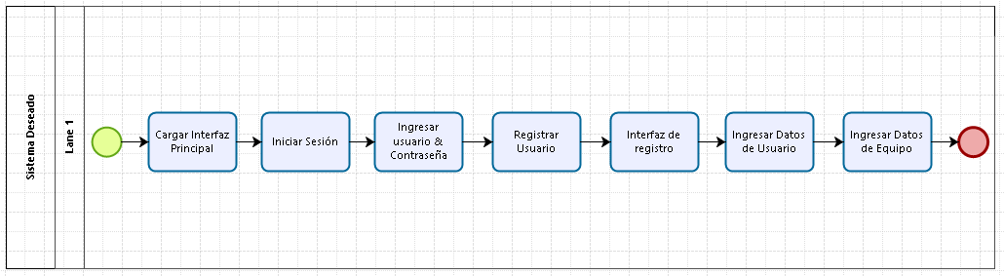
Sistema Deseado

Slide 18
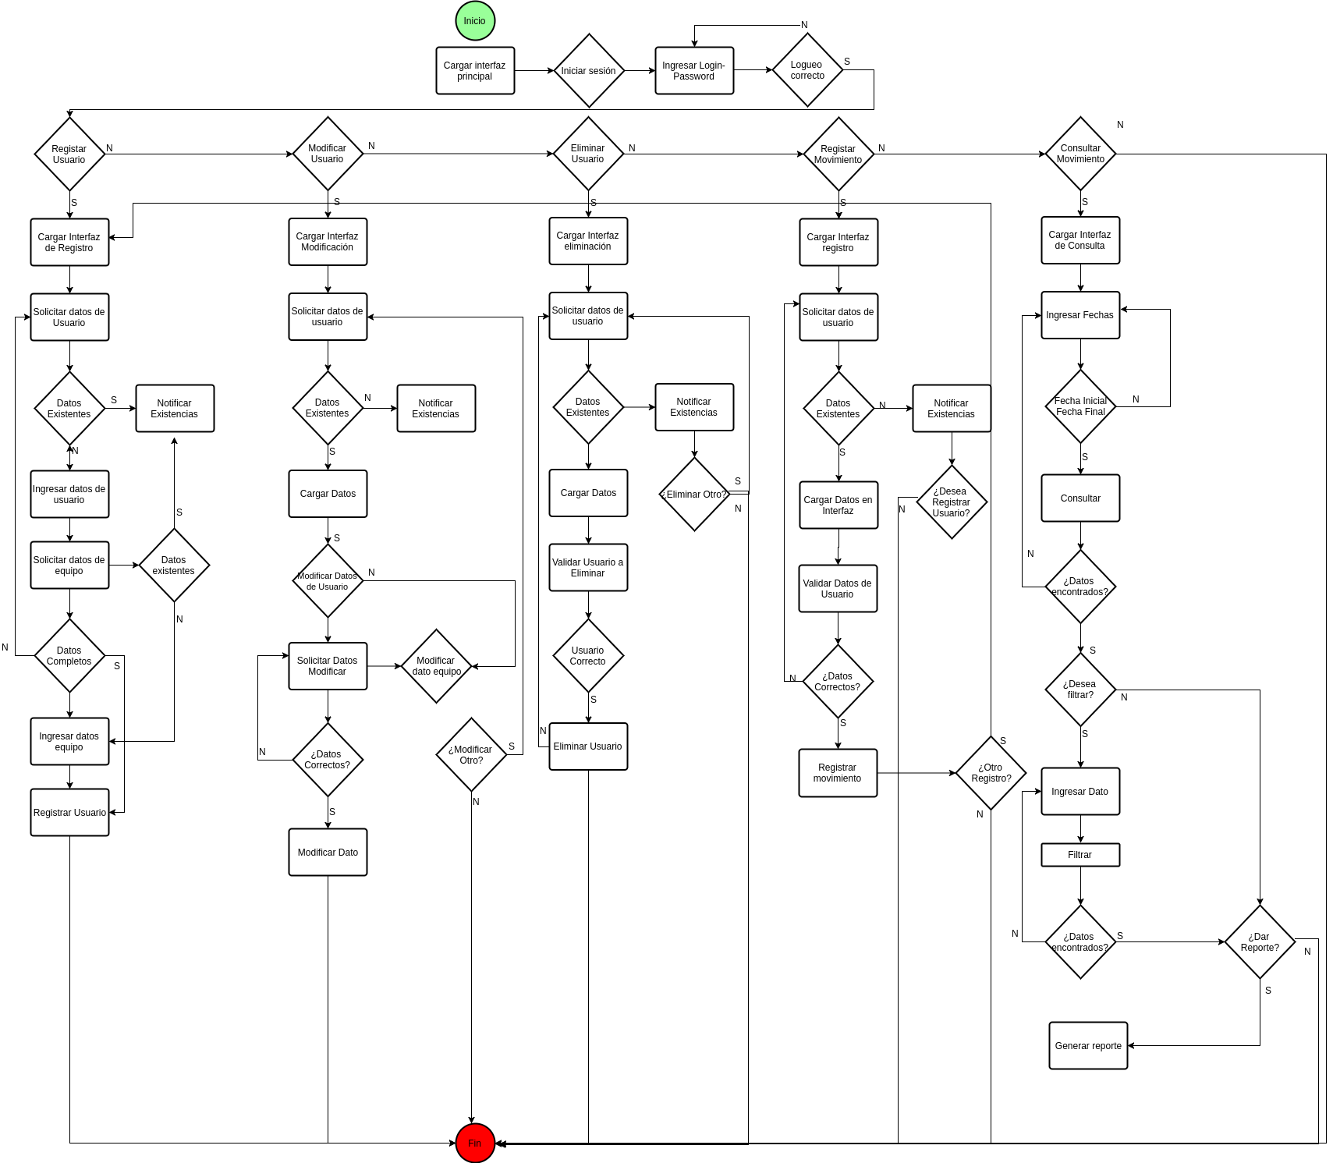

Slide 19
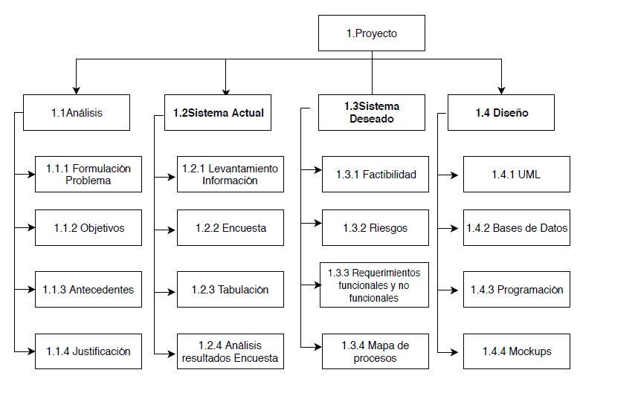
EDT

Slide 20
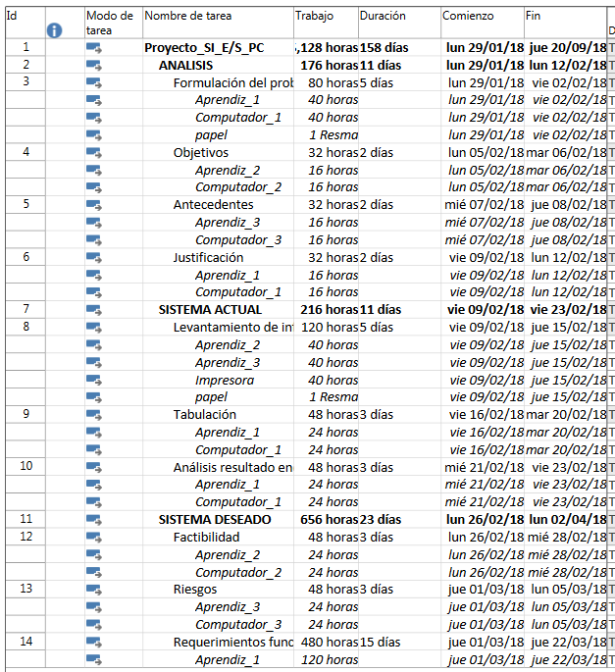
Calendarización

Slide 21
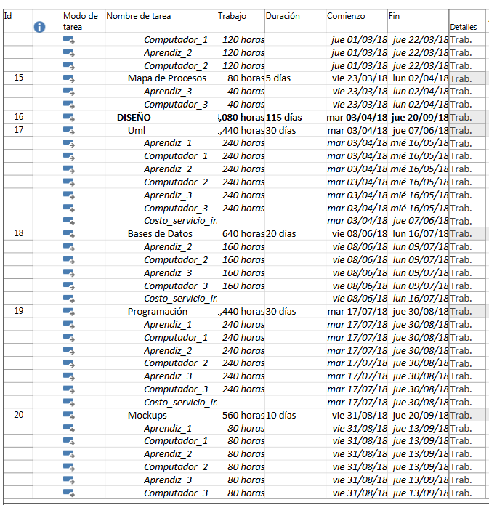

Slide 22
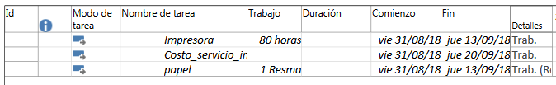

Slide 23
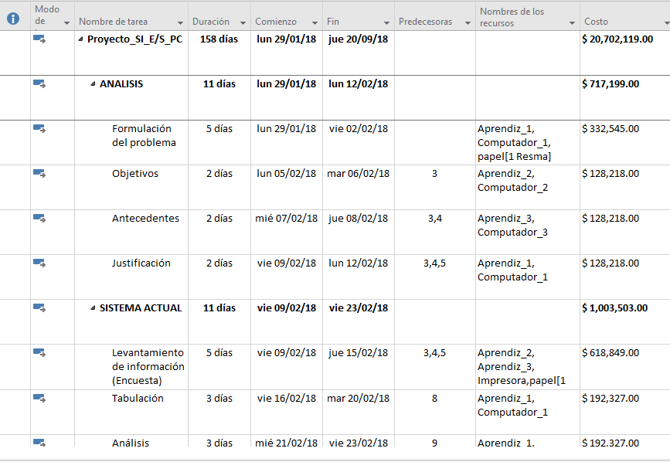
Presupuesto

Slide 24
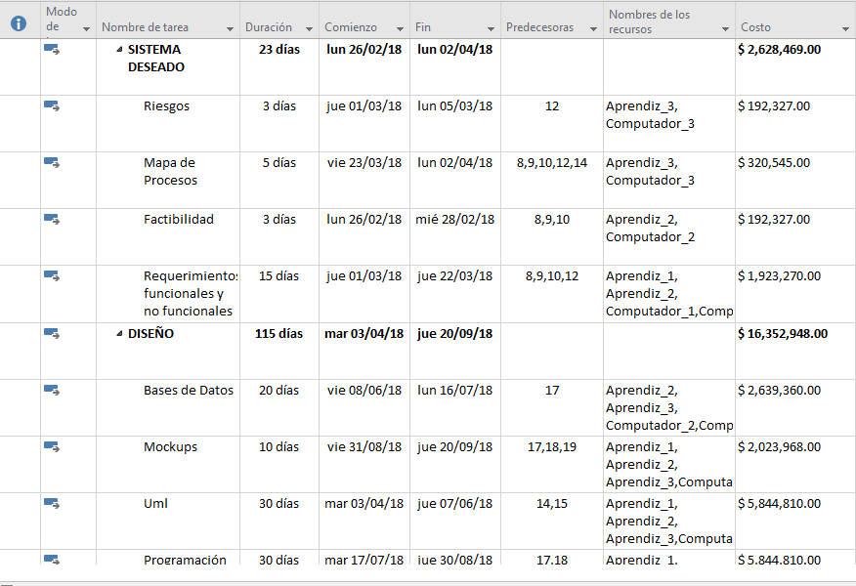

Slide 25
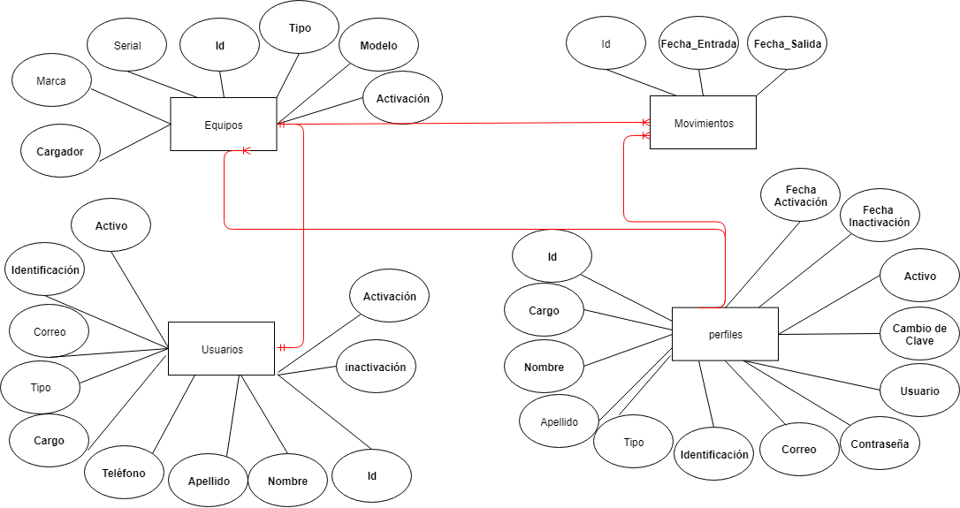
MODELO ENTIDAD-RELACION

Slide 26
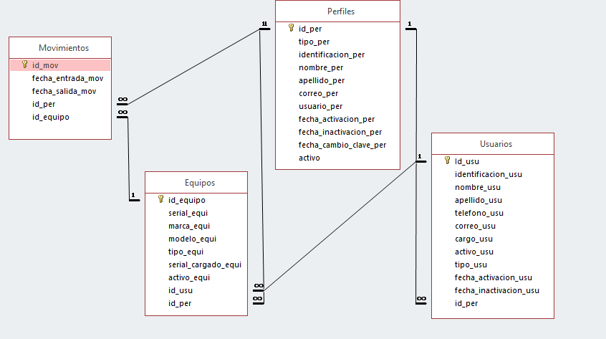
MODELO RELACIONAL

Slide 27
Requerimientos Funcionales
+Requerimientos Funcionales
El administrador del sistema podrá actualizar perfiles de acceso de acuerdo a las solicitudes enviadas por los directivos. Todo lo realizará a través de una interfaz a la que solo el administrador podrá ingresar.
Los datos personales de los usuarios deben tener nombres, apellidos, número de cédula, o número de tarjeta de identidad y/o cédula de extranjería, correo electrónico, teléfono, tipo de usuario y cargo. Estos serán incluidos en el sistema por medio de la interfaz de registro. Podrán ser registrados por vigilantes y administradores.
El administrador del sistema podrá crear perfiles de acceso de acuerdo a las solicitudes enviadas por los directivos, con los permisos respectivos para cada perfil. Todo lo realizará a través de una interfaz a la que solo el administrador podrá ingresar.
El administrador del sistema podrá desactivar perfiles de acceso de acuerdo a las solicitudes enviadas por los directivos. Todo lo realizará a través de una interfaz a la que solo el administrador podrá ingresar.

Slide 28
Requerimientos Funcionales
+Requerimientos Funcionales
El directivo y el administrador podrán realizar consultas de entradas y salidas de equipos en intervalos de tiempo definidos por fecha inicial y final del reporte requerido, a través de una interfaz de consulta de movimientos, a su vez también tendrá la opción de filtrar por tipo de usuario, número de documento de identidad y permitirá realizar una consulta adicional por estado de usuario o de equipo.
El directivo y el administrador tendrán la opción de exportar los resultados de la consulta generada a una hoja de cálculo de Microsoft Excel. Esta acción será realizable dentro del Interfaz de consulta de movimientos.
Los datos de los equipos de cómputo deben ser registrados en el sistema luego de hacer el registro de usuario y necesitan los siguientes datos: Tipo de equipo, Número serial, marca, modelo, número serial del cargador. Todo se realizará a través de una interfaz gráfica a la que podrán tener acceso los vigilantes y administradores del sistema.
El sistema debe permitir a los vigilantes y administradores el registro de entrada y salida de los equipos de cómputo de los usuarios creados, usando su número de documento de identidad, nombre, correo, cargo o teléfono, como dato de validación a través de una nueva interfaz de registro, la cual mostrará en una tabla inicial el nombre del usuario y en una tabla adyacente los equipos registrados para el mismo.

Slide 29
Requerimientos No Funcionales
+Requerimientos No Funcionales
No será necesario que las especificaciones técnicas de los equipos sobre los cuales se ejecutara la aplicación sean robustas. Esto debido a que la aplicación es ligera y el almacenamiento de datos se realizarán directamente sobre la base de datos.
La aplicación desarrollada deberá contar con los colores, escudos, símbolos y lemas de la institución.
La aplicación debe contar con un sistema de almacenamiento a partir del cual se podrán generar backups de la información almacenada.
Las interfaces a las que accederán los distintos actores deben ser desarrolladas sobre los lenguajes aprendidos en la etapa lectiva
Las distintas interfaces que manejara el sistema deben ser instintivas y de fácil uso para los actores del sistema.
El aplicativo solo podrá ser ejecutado y visualizado en los equipos de los distintos puntos de acceso de la entidad.
Los únicos usuarios que podrán acceder al sistema, son los actores que tienen acciones dentro de este. Además el actor deberá contar con un perfil dentro del aplicativo.

Slide 30
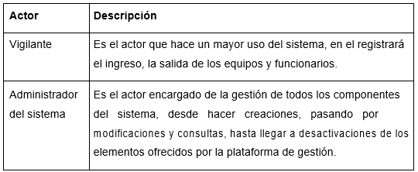
Actores del Sistema

Slide 31
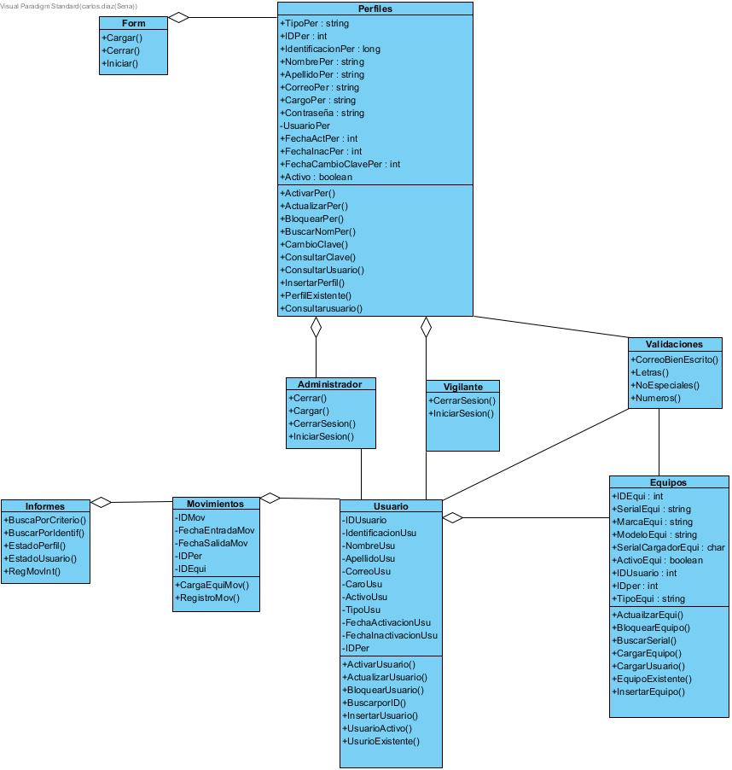
Diagrama de Clases
Diagrama de
Clases

Slide 32
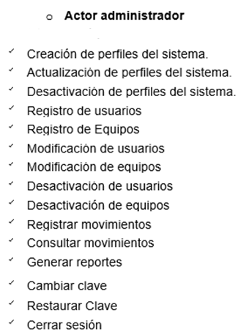
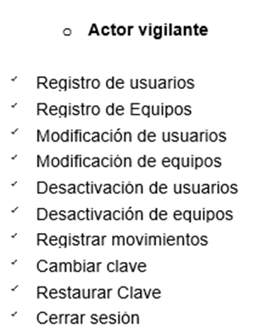
Lista de Casos de Uso

Slide 33
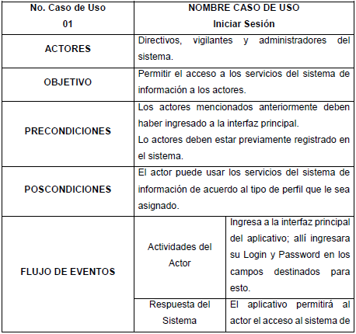
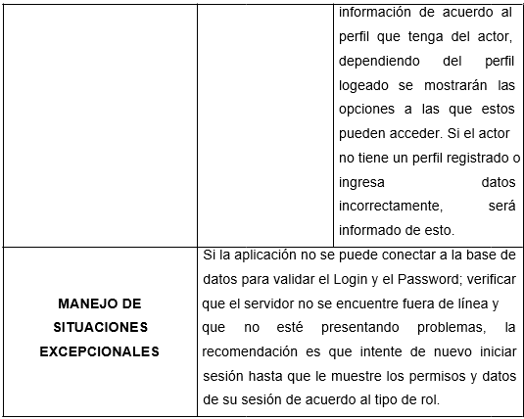
Especificación caso Uso (Creación de Perfil)

Slide 34
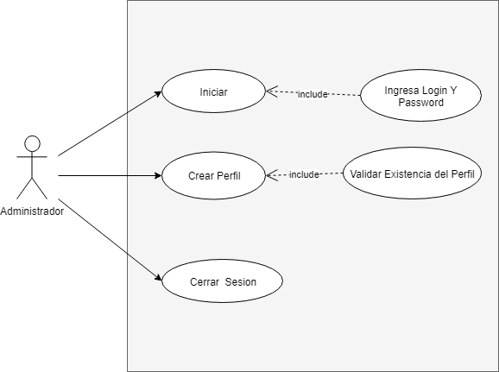
Caso Uso (Creación de Perfiles)

Slide 35
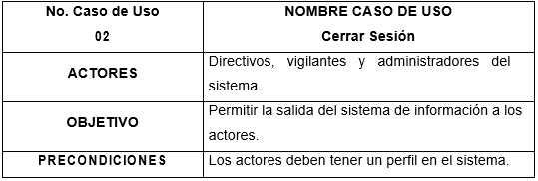
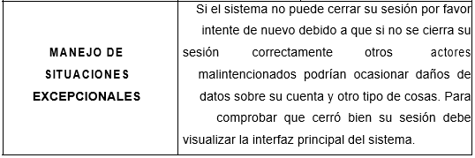
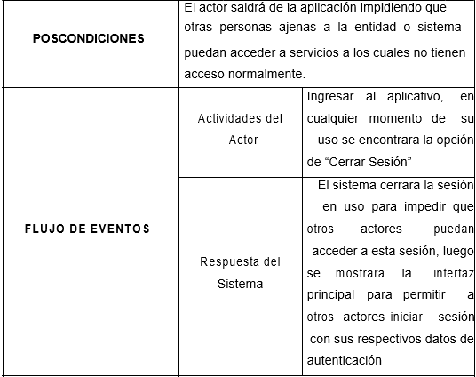
Especificación caso Uso -Actualización Perfil

Slide 36
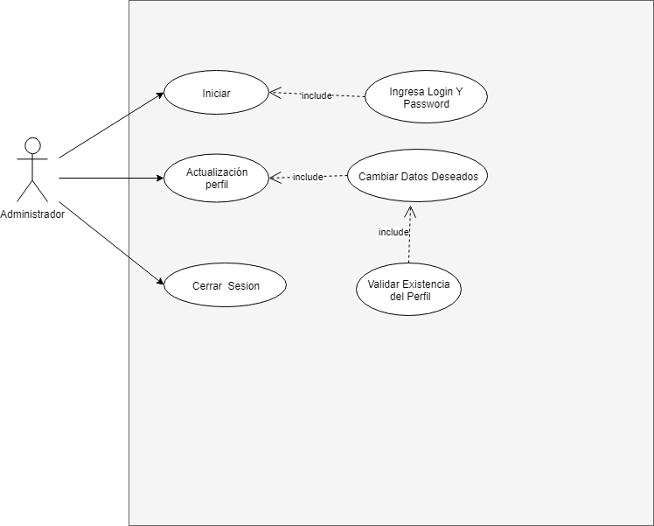
Caso Uso (Actualización Perfil)

Slide 37
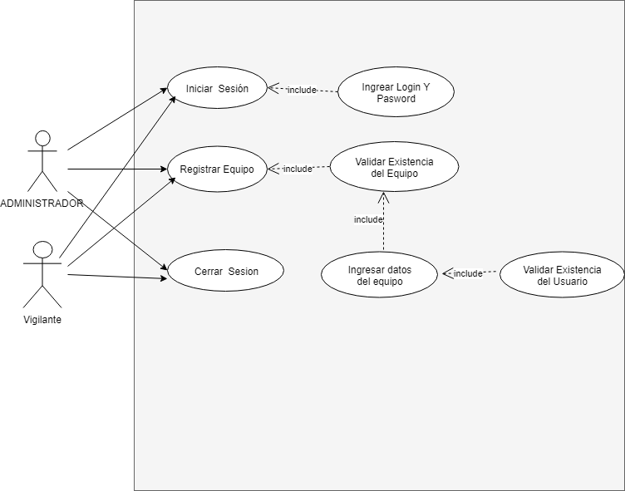
Especificación caso Uso (Registro de Equipo)

Slide 38
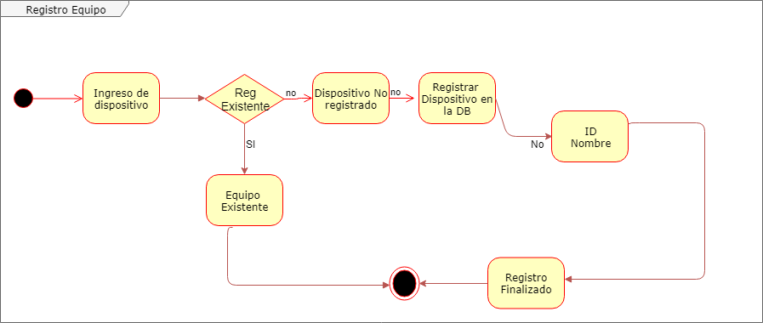
Diagrama de Estado
Registro de Equipo

Slide 39
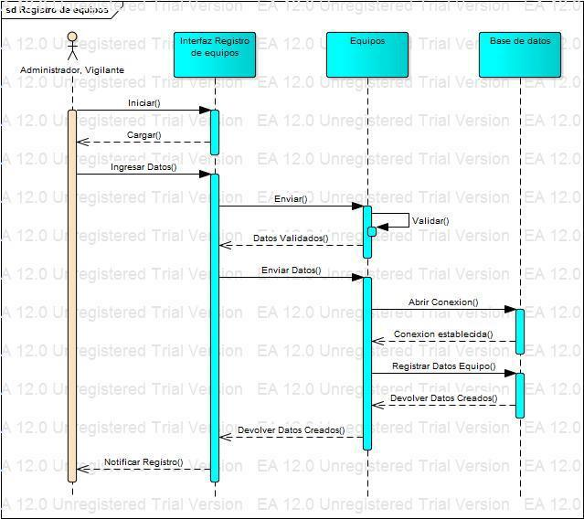
Diagrama de Secuencia
Registro de Equipo

Slide 40

GRACIAS

